Slide 1
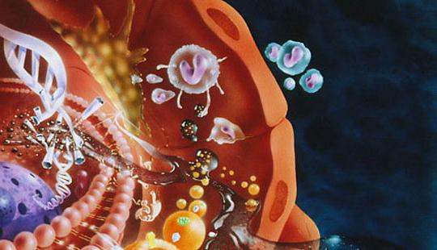
BIOLOGIYA
9-sinf
Mavzu:
Hujayrada modda va energiyalar almashinuviga doir masalalar yechish

Slide 2
Dars rejasi
Hujayrada moddalar va energiya almashinuviga doir bilimlarni mustahkamlash.
bugungi darsimizda
Moddalar va energiya almashinuviga doir namunaviy masalalar yechish.

Slide 3
O‘tilgan mavzuni mustahkamlash
Moddalar almashinuvi
Assimilyatsiya
Dissimilyatsiya
Anabolizm
Katabolizm
Plastik almashinuv
Energetik almashinuv

Slide 4
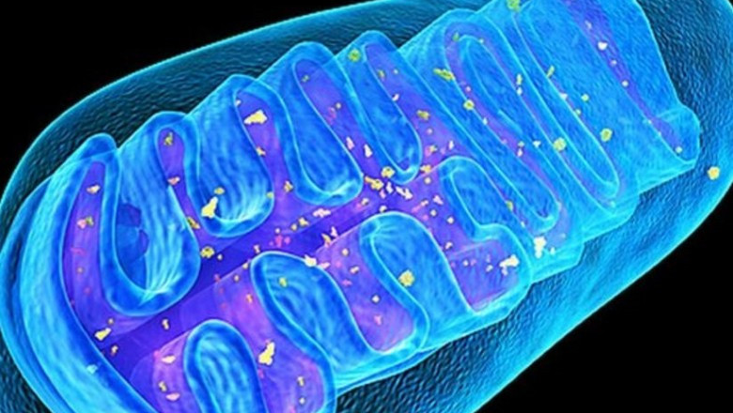
O‘tilgan mavzuni mustahkamlash
Energetik almashinuv (katabolizm). Hujayrada boradigan parchalanish jarayonini dissimilyatsiya, katabolizm deb ham ataladi.
ATF
Oqsillarni aminokislotalarga
Kraxmal glukozaga
Yog‘lar yog‘ kislotasi va glitseringacha

Slide 5
O‘tilgan mavzuni mustahkamlash
Energiya almashinuvi jarayoni bosqichlari
Tayyorgarlik bosqichi
Glikoliz - kislorodsiz (anaerob) parchalanish
Kislorodli (aerob) parchalanish

Slide 6
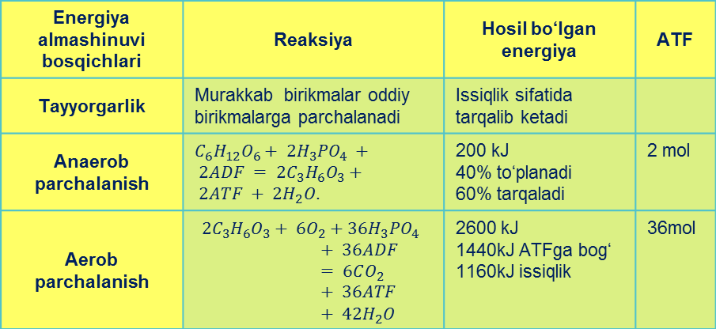
O‘tilgan mavzuni mustahkamlash
Energiya almashinuvi bosqichlari | Reaksiya | Hosil bo‘lgan energiya | ATF
Tayyorgarlik | Murakkab birikmalar oddiy birikmalarga parchalanadi | Issiqlik sifatida tarqalib ketadi
Anaerob parchalanish | $C_{6}H_{12}O_{6}+ 2H_{3}PO_{4} + 2ADF = 2C_{3}H_{6}O_{3}+ 2ATF + 2H_{2}O$. | 200 kJ 40% to‘planadi 60% tarqaladi | 2 mol
Aerob parchalanish | $$2C_{3}H_{6}O_{3}+ 6O_{2}+36H_{3}PO_{4} + 36ADF = 6CO_{2}+ 36ATF + 42H_{2}O$$ | 2600 kJ 1440kJ ATFga bog‘ 1160kJ issiqlik | 36mol

Slide 7
O‘tilgan mavzuni mustahkamlash
Glukoza to‘liq parchalanganda 2 + 36 = 38 ATF hosil bo‘ladi.
38 x 40 = 1520 kJ energiya ATFda to‘planadi.
Glukoza to‘liq parchalanganda 200 + 2600 = 2800 kJ hosil bo‘ladi.

Slide 8
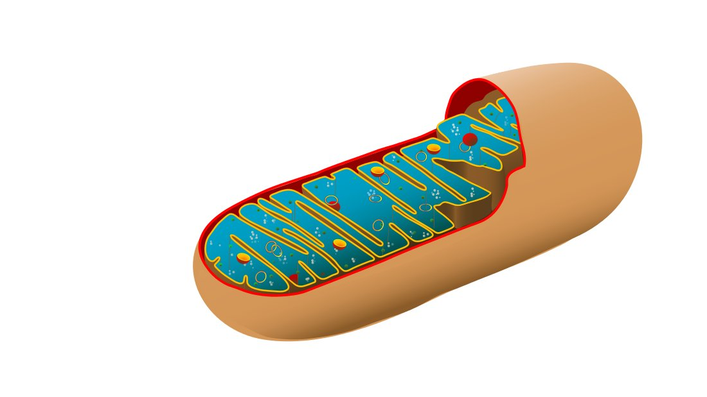
1-masala
Glikolizga ikki molekula glukoza uchragan undan faqat bir molekulasi kislorodli parchalanishga uchragan.
Ajralib chiqqan karbonat angidrid gazini va hosil bo‘lgan ATF miqdorini aniqlang.
$$ATF$$
sitoplazma
glikoliz
$$C_{6}H_{12}O_{6}$$

Slide 9
1-masala
Yechish:
I-Tayyorgarlik: kraxmal glukozaga parchalangan
Javob:
II-Anaerob:1mol $2C_{3}H_{6}O_{3}$
2mol X= 4
1mol 2ATF
2mol X= 4
II-Anaerob:1mol $2C_{3}H_{6}O_{3}$
2mol X= 4
1mol 2ATF
2mol X= 4
Karbonat angidrid 6 mol hosil bo‘lgan, 40 mol ATF
III-Aerob: $2C_{3}H_{6}O_{3}+ 6O_{2}= 6CO_{2}+ 36ATF$
36+4=40ATF

Slide 10
2-masala
Glikolizga to‘rt molekula glukoza uchragan, undan faqat ikki molekulasi kislorodli parchalanishga uchragan.
Bunga sarf bo‘lgan kislorod miqdori va to‘plangan sut kislotani miqdorini toping.
$C_{6}H_{12}O_{6}+ 2H_{3}PO_{4} + 2ADF = 2C_{3}H_{6}O_{3}+ 2ATF + 2H_{2}O$

Slide 11
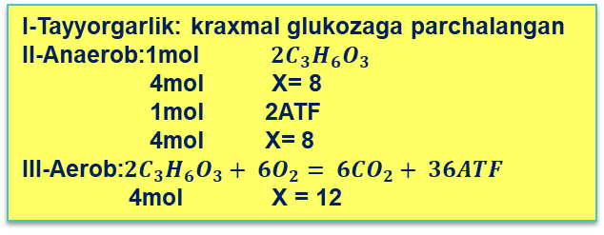
2-masala
Yechish:
I-Tayyorgarlik: kraxmal glukozaga parchalangan
II-Anaerob:1mol $2C_{3}H_{6}O_{3}$
4mol X= 8
1mol 2ATF
4mol X= 8
III-Aerob:$2C_{3}H_{6}O_{3}+ 6O_{2}= 6CO_{2}+ 36ATF$
4mol X = 12
Javob:
Sarf bo‘lgan kislorod miqdori 12 mol, 4 mol sut kislota to‘plangan.
$${4C}_{3}H_{6}O_{3}+12O_{2}=12CO_{2}+72ATF$$

Slide 12
3-masala
Glikolizga uch molekula glukoza uchragan.
Hujayrada necha molekula sut kislota, suv molekulasi, karbonat angidrid, ATF hosil bo‘lgan va qancha miqdor kislorod sarf bo‘lgan.

Slide 13
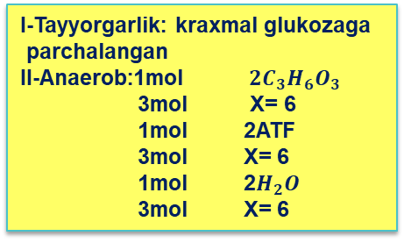
3-masala
Yechish:
I-Tayyorgarlik: kraxmal glukozaga
parchalangan
II-Anaerob:1mol $2C_{3}H_{6}O_{3}$
3mol X= 6
1mol 2ATF
3mol X= 6
1mol 2$H_{2}O$
3mol X= 6
Javob:
Sut kislota – 6 mol, suv molekulasi-132 mol,karbonat angidrid – 18 mol, ATF-114 mol hosil bo‘lgan. 18 mol kislorod sarflangan
III-Aerob:$2C_{3}H_{6}O_{3}+ 6O_{2}= 6CO_{2}+42H_{2}O+36ATF$
6mol X=18, Y=18, Z=126, W=108

Slide 14
4-masala
Energetik almashinuv jarayonida hujayrada 78 molekula ATF va 12 molekula karbonat angidrid gazi hosil bo‘lgan.
Aniqlangchi necha molekula glukoza glikolizga uchragan va undan qanchasi oxirgi mahsulotlargacha parchalangan?

Slide 15
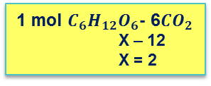
4-masala
YECHISH:
$C_{6}H_{12}O_{6}+ 6O_{2}+38H_{3}PO_{4} + 38ADF = 6CO_{2}+ 38ATF + 44H_{2}O$
Glukoza to‘liq parchalanganda 38 ATF va $6CO_{2}$ hosil bo‘ladi.
1 mol $C_{6}H_{12}O_{6}$- 6$CO_{2}$
X – 12
X = 2
JAVOB:
3 mol $C_{6}H_{12}O_{6}$ parchalangan.
1 mol-to‘liqsiz, 2 mol-to‘liq parchalangan.
2 mol x 38=76
78-76=2ATF

Slide 16
5-masala
O‘quvchi 80minut ish bajarishi davomida muskul hujayralarida 90g glukoza parchalangan.
Shu glukozaning 70%i to‘liq,qolgani to‘liqsiz parchalangan deb hisoblansa, jami ajralgan energiya(kJ) va necha gramm glukoza to‘liq parchalanganini aniqlang.

Slide 17
5-masala
Yechish:
90g - 100%
X g - 70%
X = 63g (to‘liq parchalangan glukoza)
90g-63g=27g (chala parchalangan glukoza)
Javob:
180g glukoza t.p – 2800 kJ ajraladi
63 g – X kJ = 980 kJ
180g glukoza t-siz.p-200 kJ ajraladi
27 g – X kJ =30 kJ
Jami: 980 + 30 = 1010 kJ
Jami ajralgan energiya - 1010 kJ
To‘liq parchalangan glukoza – 63 g.

Slide 18
6-masala
Glukoza to‘liq parchalanganda 6400kJ issiqlik energiyasi ajraladi shu glukozaning aerob sharoitda parchalanganda ajralgan,ATF da to‘plangan energiya miqdorini aniqlang.

Slide 19
6-masala
Yechish:
Glukoza to‘liq parchalangan – 2800 kJ energiya hosil bo‘ladi.1280 kJ issiqlik sifatida tarqaladi.
2800 kJ - 1280 kJ (issiqlik)
14000 = X - 6400 kJ
Javob:
ATF da to‘plangan energiya miqdori – 7200 kJ.
2. 2800 kJ - 2600 kJ (aerob)
14000 kJ - X = 13000 kJ
2. Aerob ATF da 1440 kJ energiya to‘planadi
2600 kJ - 1440 kJ
13000 kJ = X = 7200 kJ

Slide 20
Mustaqil bajarish uchun topshiriqlar
30-31-32 - §. Mavzularini takrorlang.
Mavzulardagi asosiy atamalarga izoh yozing.

